Slide 1
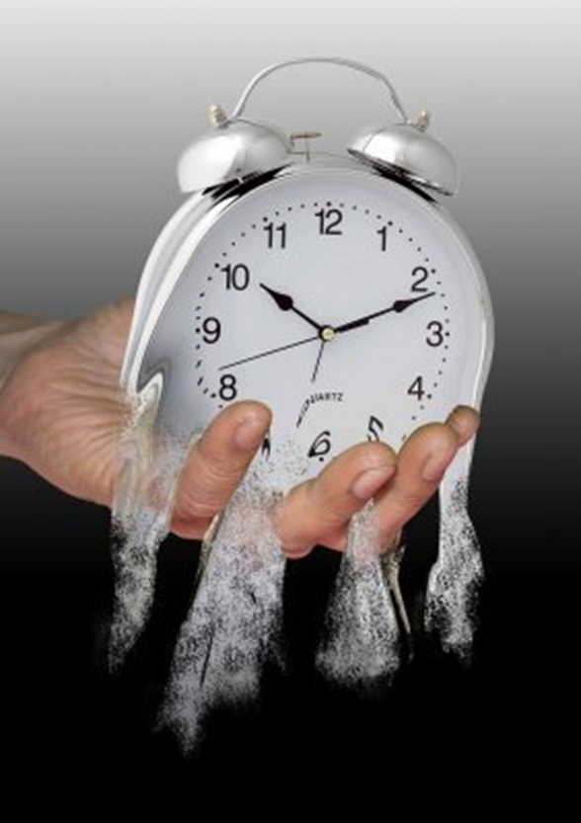
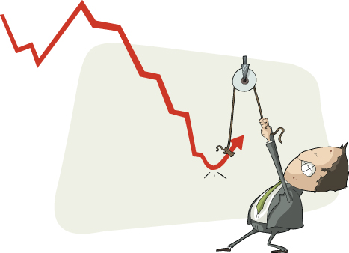
Источники саморазрушения белорусской экономики
Как их нейтрализовать?

Slide 2
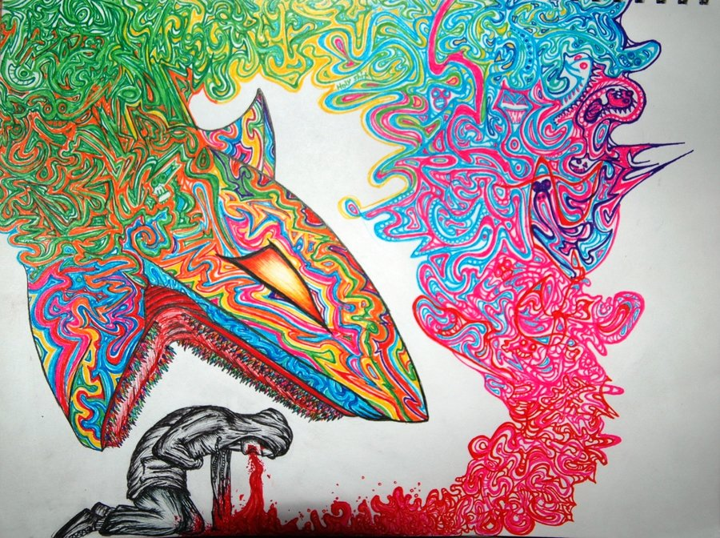
Саморазрушение: доказательства

Slide 3
Экономика Беларуси 2014-2016гг.
Долларовое зеркало
Показатель, в $ млн. | 2016 | 2015 | 2014 | 2016г. к 2014г. в $ млн. | 2016г. к 2014г. в %
ВВП | 47200 | 54944 | 75832 | -28632 | -37,8
Промышленность | 39727 | 45951 | 65429 | -25702 | -39,3
С/хозяйство | 7638 | 8617 | 12865 | -5227 | -40,6
Инвестиции в основной капитал | 9042 | 13004 | 20901 | -11859 | -56,7
Оптовый товарооборот | 32440 | 37707 | 52441 | -20001 | -38,1
Розничный товарооборот | 18109 | 21891 | 30189 | -12080 | -40,0
Экспорт товаров | 23416 | 26660 | 36081 | -12665 | -35,1
Импорт товаров | 27570 | 30292 | 40502 | -12932 | -31,9
Доходы бюджета общие) | 19410 | 23058 | 30552 | -11142 | -36,5
Чистая прибыль | 2153 | 2472 | 5129 | -2976 | -58,0

Slide 4
Динамика показателей в %
Показатель | 2016 | 2015 | 2014
Реальный ВВП, % изменения | -2,6 | -3,8 | 1,7
Производительность труда, рублей, % | -0,8 | -2,6 | 2,5
Промышленность, в % | -0,4 | -6,6 | 2,0
Сельское хозяйство, % | 3,4 | -2,5 | 2,9
Инвестиции в основной капитал, % | -17,9 | -17,5 | -5,8
Перевезено грузов, % | -3,7 | -4,3 | -0,8
Оптовый товарооборот, % | -10,4 | -3,0 | 9,5
Розничный товарооборот, % | -4,1 | -1,3 | 6,0
Экспорт товаров и услуг, % | -10,4 | -24,9 | -0,2
Импорт товаров и услуг, % | -9,9 | -25,1 | -5,3
Количество убыточных организаций, единиц | 1564 | 1413 | 1028
Численность занятых в экономике, в декабре, тыс. человек, | 4383,3 | 4464,3 | 4472,5
Реальные денежные доходы населения, % (январь – ноябрь) | -7,5 | -5,5 | 1,8
Реальная зарплата, (январь – ноябрь),% | -4,0 | -3,1 | 0,3

Slide 5
Финансы предприятий, 2014-2016гг.
Показатель | 2016 | 2015 | 2014 | 2016г. к 2014г., %
Кредиторская задолженность, млн. BYN | 39595 | 35310 | 28405 | 39,4
Долги за топливно-энергетические ресурсы, BYN рублей | 4196 | 2620 | 2075 | 102,2
Просроченная кредиторская задолженность, млн. BYN | 6854 | 5798 | 3829 | 79,0
Задолженность по кредитам и займам, млн. BYN | 59327 | 56790 | 37861 | 56,7
Просроченная задолженность по кредитам и займам, млн. BYN | 2637 | 1481 | 658 | В 4 раза
Дебиторская задолженность, млн. BYN | 29944 | 26982 | 21875 | 36,9
Просроченная дебиторская задолженность, млн. BYN | 6858 | 6042 | 4048 | 69,4

Slide 6
Изменение параметров широкой денежной массы в Беларуси, 2012-2016гг.
Показатель (% изменения) | 2016 | 2015 | 2014 | 2013 | 2012
М0 (наличные деньги) | 25,8 | 2,2 | 13,2 | 8,8 | 68,5
М1 (активная рублевая денежная масса) | 24,6 | 2,3 | 12,6 | 7,7 | 69,3
М2 (рублевая денежная масса) | 19,4 | -0,4 | 14,5 | 15,5 | 58,4
М3 (широкая денежная масса) | 3,8 | 36,5 | 23,9 | 19,8 | 45,1
Справочно:
Среднегодовая инфляция, % | 11,8 | 13,5 | 18,1 | 18,3 | 59,2
Курс белорусского рубля к $ на конец периода, BYN-Br/$ | 1,9585 | 18569 | 11850 | 9510 | 8570

Slide 7
Состояние госдолга, 2014 - 2017
Показатель | 01.01.2017 |  | 01.01.2016 |  | 01.01.2015 |  | 01.01.2014
 | В BYN и $ | % ВВП | В BYN и $ | % ВВП | В BYN и $ | % ВВП | В BYN и $ | % ВВП
Государственный долг, всего млн. BYN | 36958 | 39,4 | 32856 | 32,5 | 19746 | 22,3 | 15401 | 22,4
Внешний госдолг в $ млн. | 13645 | 28,5 | 12446 | 22,7 | 12580 | 16,6 | 12441 | 17,1
Внутренний госдолг, в BYN млн. | 10234 | 10,9 | 9744 | 9,8 | 4838 | 5,7 | 3570 | 5,3
Валовый долг госсектора в расширенном определении, в $ на 01.10.2016 | 22468 | 46,7 | 22518 | 41,0 | 23166 | 30,5 | 21620 | 29,7

Slide 8

1703- приговор бизнесу и экономике
По информации Администрации президента в Беларуси «право назначать и проводить проверки имеют 1703 контролирующих (надзорных) органа, которые входят в систему 60 государственных органов..» Они «осуществляют свою деятельность в более чем 160 сферах контроля (надзора).
«Контролирующие (надзорные) органы одного и того же государственного органа на различных территориальных уровнях (республиканский, областной, районный), а также между самим государственным органом и его структурными подразделениями с правами юридического лица (департаментами)» дублируют функции друг друга.

Slide 9

Рынок труда: в тисках между борьбой с «тунеядцами» и режимом оптимизации рабочей силы
В 2016г. разница между числом принятых на работу и уволенными составила почти 108,5 тысяч человек.
За 2015г. численность занятых в экономике сократилась на 81 тысяч человек
За 2015-2016гг. - потеря 189105 человек
Для справки: число официально зарегистрированных безработных всего 35,3 тысячи человек.
Для справки: «лишняя» рабочая сила в нынешней структуре экономики ~750 тысяч (17% рабочей силы)

Slide 10
Сценарии для Беларуси на 2017г.
Показатель | «Чёрный» сценарий Конфликт с РФ по нефти, газу, продовольствию, поставкам техники, кредитам, валютная «война» в виде девальвации RUB-рубля на 20 – 40%, жёсткое импортозамещение в РФ | «Серый» сценарий: поставки 16 млн. тонн нефти, газ по $110, $500 млн. кредитов, периодические стычки по с/х продуктам и правилам доступа товаров на рынки друг друга. | «Белый» сценарий: полная реализация принципа четырёх свобод в отношениях между РБ и РФ, без изъятий и ограничений, сохранение кредитования РФ и ЕФСР, приватизация в РБ, согласованная монетарная политика
ВВП, % роста | - 5 – 8% | -1- 3% | 1 – 3%
ВВП, в $млрд. | 35 – 37 | 42-44 | 45 - 47
Промышленность, % | - 8 – 10% | 3 – 5% | 0 -2%
Промышленность, млрд. $ | 30 – 32 | 32-34 | 36-38
Инвестиции в основной капитал, % | - 12 – 14% | - 6 – 9% | 2 – 4%
Инвестиции в основной капитал, млрд. $ | 4 – 6 | 6 – 8 | 9-11
Розничная торговля,% | 8 - 10% | 5 – 7% | 0 – 2%
Розничная торговля, млрд. $ | 12 – 14 | 15 - 17 | 18 – 20
Инфляция, % | 17 – 20% | 14- 17% | 9 – 12%
Курс BYN/$1 на конец года | BYN3,5/$1 | BYN2,8/$1 | BYN2,5/$1
Экспорт товаров, $ млн. | - 4 - 6 | - 1 - 3 | -1 - +1
Зарплата, в $ | 250 | 360 | 420

Slide 11

ВЫВОДЫ:
Белорусская модель ремонту не подлежит
Старые источники роста иссякли
«Точки роста», их лоббисты, модель управления активам стали главными источниками саморазрушения
При нынешней налоговой, регуляторной нагрузке обеспечить инклюзивный, быстрый, долгосрочный экономический рост невозможно
Диверсификация, децентрализация провалены
«Четыре свободы» в рамках СГ, ЕАЭС и СНГ не реализованы
Самый мощный внутренний источник роста и развития – национальное предпринимательство закрепощено

Slide 12

Главный нематериальный актив для выхода из кризиса
СВОБОДА

Slide 13

СПАСИБО ЗА ВНИМАНИЕ !
Читайте нас на
www.liberty-belarus.info
Слушайте нас на
www.primus.by
Спорьте на
www.facebook.com
vk.com
Пишите на
balance287@gmail.com

